Slide 1

实型常量
输出常量
周磊

Slide 2

C语言
关键字
常量有哪些类型
知识回顾 新课导入 目标及重难点 新授 总结与合作探究 作业 限时检测

Slide 3
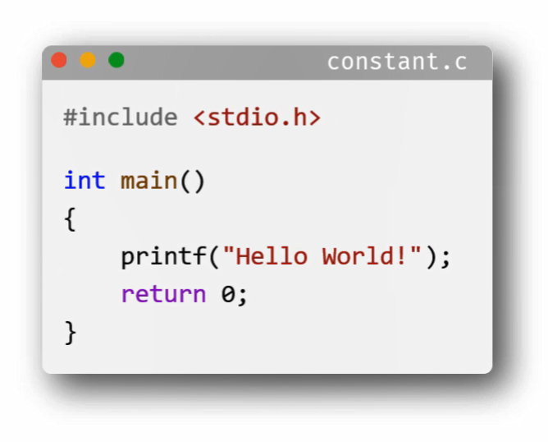
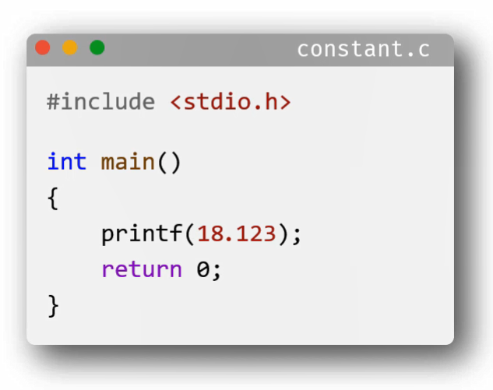
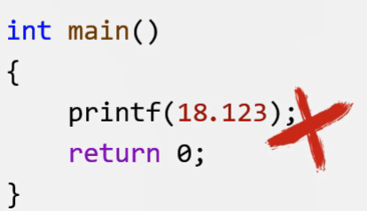
C语言
怎么对常量输出打印呢？
知识回顾 新课导入 目标及重难点 新授 总结与合作探究 作业 限时检测

Slide 4
C语言
实型常量
输出常量
目标：
知识回顾 新课导入 目标及重难点 新授 总结与合作探究 作业 限时检测

Slide 5
C语言
一、实型常量
.96 等同于
0.96
15.
等同于 15.0
整型常量
12340000
整型常量
1.2340000 * 10⁷
不是任何常量，是一个计算过程。
实型常量
1.2340000E7
知识回顾 新课导入 目标及重难点 新授 总结与合作探究 作业 限时检测

Slide 6
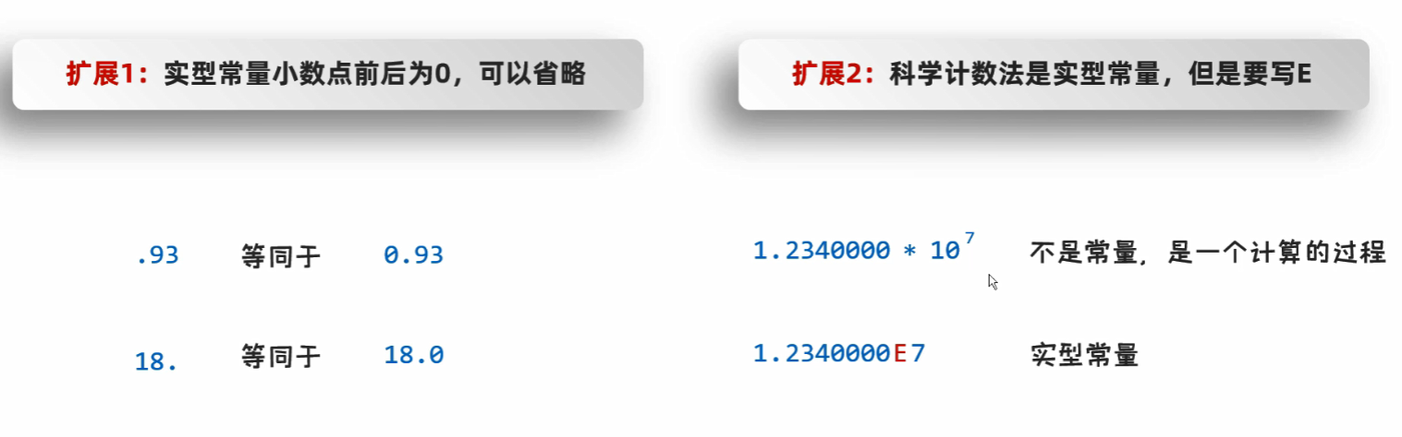
C语言
二、小结
知识回顾 新课导入 目标及重难点 新授 总结与合作探究 作业 限时检测

Slide 7
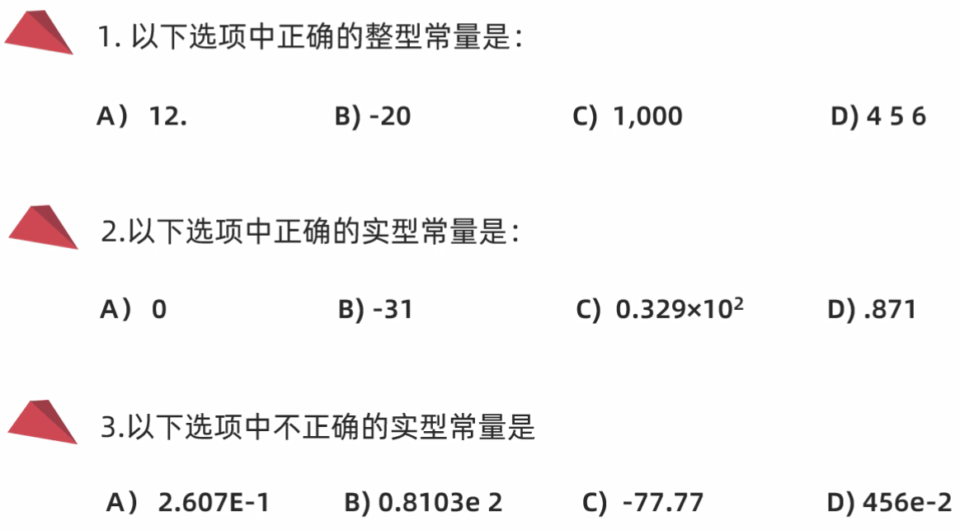



C语言
三、课堂练习
知识回顾 新课导入 目标及重难点 新授 总结与合作探究 作业 限时检测

Slide 8
C语言
四、输出常量
printf(“HelloWorld!”)
printf( )
输出语句
输出的内容
参数1,参数2
必填：输出内容的最终形式
以字符串的形式体现
选填：填补的内容
知识回顾 新课导入 目标及重难点 新授 总结与合作探究 作业 限时检测

Slide 9
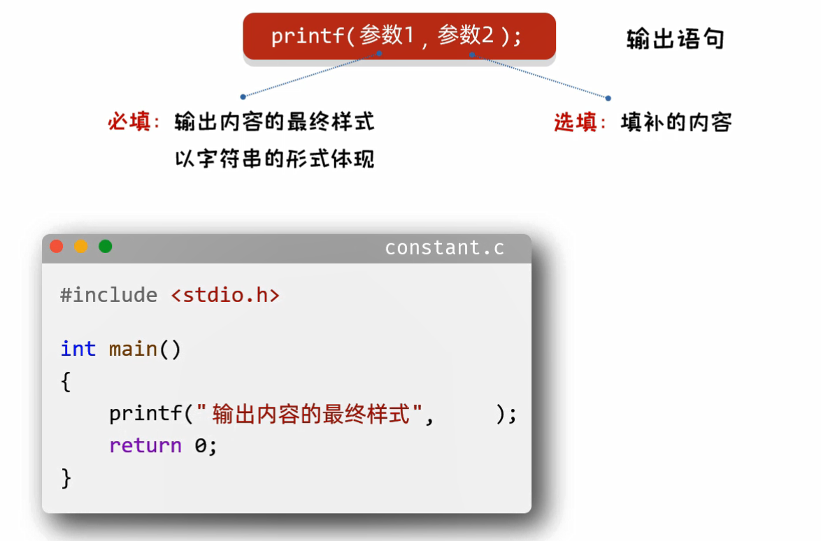
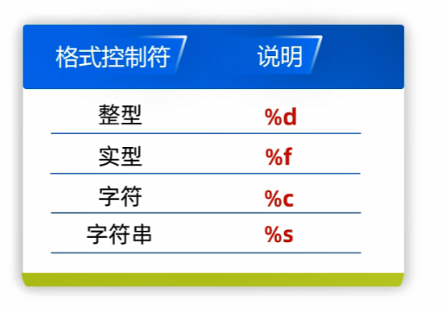
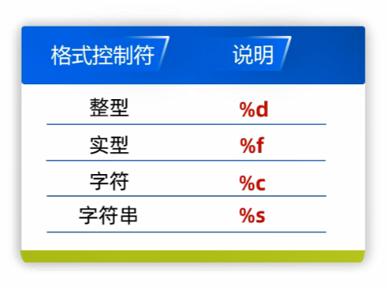
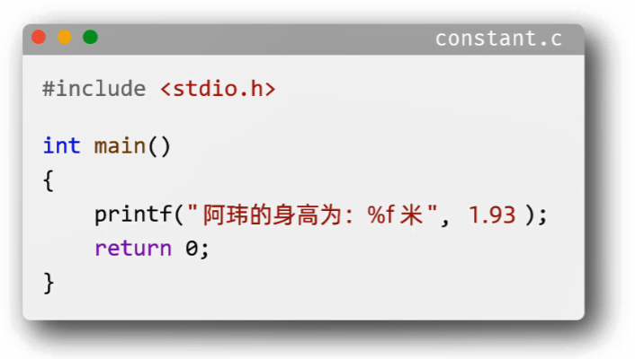
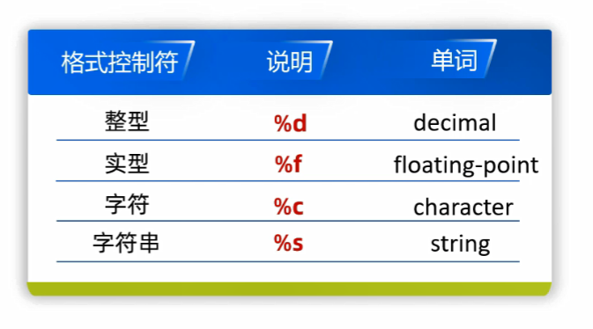

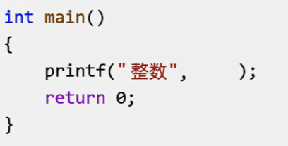
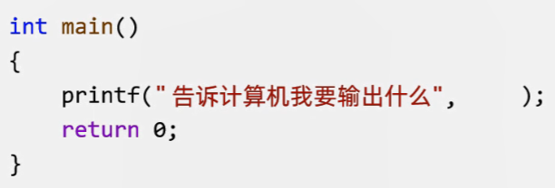




C语言
四、输出常量
如果输出一个整数呢？
知识回顾 新课导入 目标及重难点 新授 总结与合作探究 作业 限时检测

Slide 10
C语言
四、输出常量
1、输出常数
2、输出小数
3、输出字符
4、输出字符串 （两种方式）
5、将18+18的值通过printf输出出来
知识回顾 新课导入 目标及重难点 新授 总结与合作探究 作业 限时检测

Slide 11
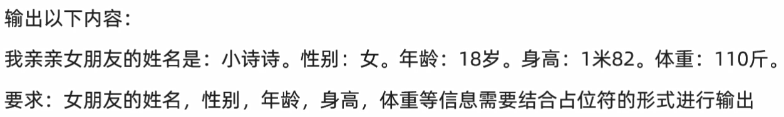
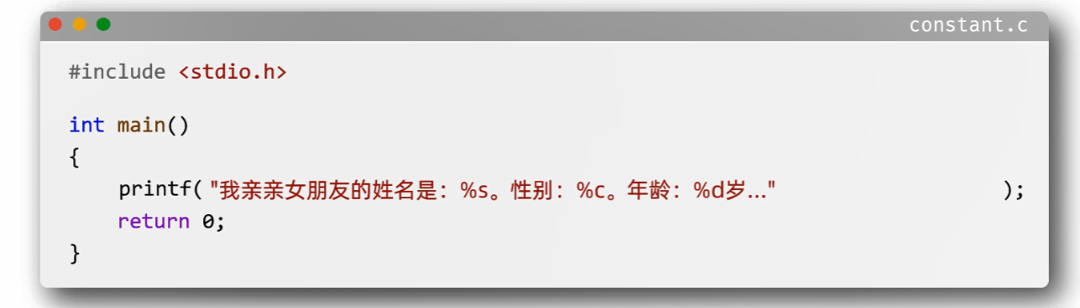
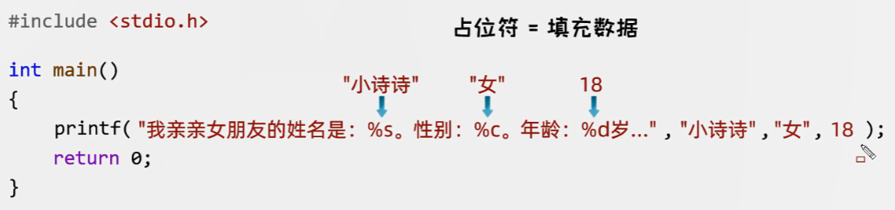
C语言
五、输出多个常量
1.82
知识回顾 新课导入 目标及重难点 新授 总结与合作探究 作业 限时检测

Slide 12
思考
输入呢？
知识回顾 新课导入 目标及重难点 新授 总结与合作探究 作业 限时检测

Slide 13
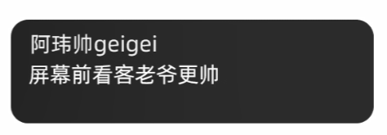
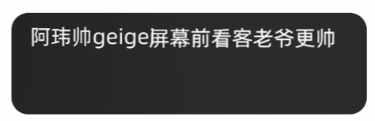
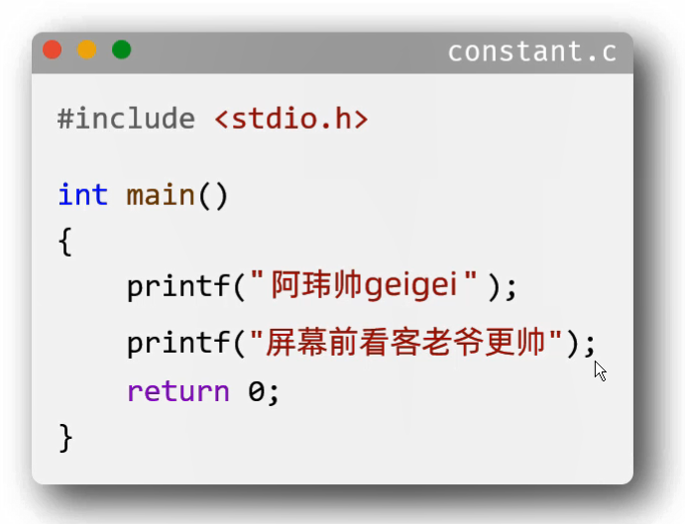
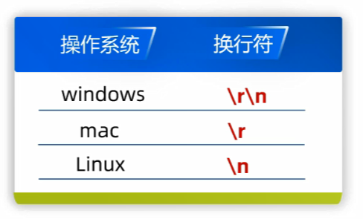


C语言
六、输出并换行
知识回顾 新课导入 目标及重难点 新授 总结与合作探究 作业 限时检测

Slide 14
总结
实型常量中0的位置
实型常量中科学计数法表示方式
输出常量的规则
输出多个常量
换行
知识回顾 新课导入 目标及重难点 新授 总结与合作探究 作业 限时检测

Slide 15
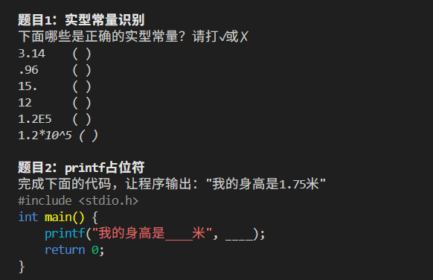
作业
知识回顾 新课导入 目标及重难点 新授 总结与合作探究 作业 限时检测

Slide 16
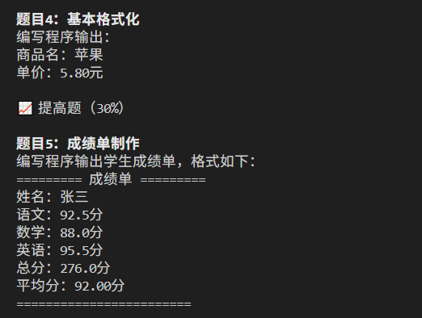
作业
知识回顾 新课导入 目标及重难点 新授 总结与合作探究 作业 限时检测

Slide 17
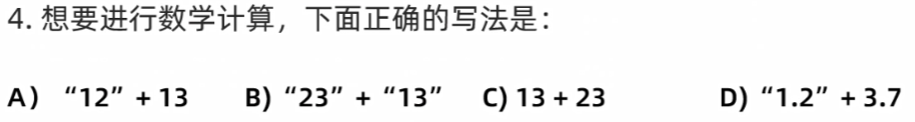
限时检测
知识回顾 新课导入 目标及重难点 新授 总结与合作探究 作业 限时检测

